Slide 1
АДМИНИСТРАЦИЯ СЕЛЬСКОГО ПОСЕЛЕНИЯ «ТЕЛЬВИСОЧНЫЙ СЕЛЬСОВЕТ» ЗАПОЛЯРНОГО РАЙОНА НЕНЕЦКОГО АВТОНОМНОГО ОКРУГА
БЮДЖЕТ ДЛЯ ГРАЖДАН
РЕШЕНИЕ
от 28 декабря 2021 № 02 (в ред. от 28.03.2022 № 1)
СОВЕТА ДЕПУТАТОВ
СЕЛЬСКОГО ПОСЕЛЕНИЯ «ТЕЛЬВИСОЧНЫЙ СЕЛЬСОВЕТ» ЗАПОЛЯРНОГО РАЙОНА НЕНЕЦКОГО АВТОНОМНОГО ОКРУГА « О МЕСТНОМ БЮДЖЕТЕ НА 2022 ГОД»
Сельское поселение «Тельвисочный сельсовет» ЗР НАО
Контактная информация:
Администрация Сельского поселения «Тельвисочный сельсовет» ЗР НАО
166710, НАО, с. Тельвиска, ул. Центральная, д. 19
Тел. 8-818-53-39-202, 227, 140
E-mail:telwiska@mail.ru
telviskab@yandex.ru

Slide 2
АДМИНИСТРАЦИЯ СЕЛЬСКОГО ПОСЕЛЕНИЯ «ТЕЛЬВИСОЧНЫЙ СЕЛЬСОВЕТ» ЗАПОЛЯРНОГО РАЙОНА НЕНЕЦКОГО АВТОНОМНОГО ОКРУГА
Муниципальное образование
«Тельвисочный сельсовет»
Ненецкого автономного округа
257,05 га
822 человек без учета временно зарегистрированных
3 населенных пункта
851 человек с
учетом временно
зарегистрированных
д.Устье
с. Тельвиска
д.Макарово

Slide 3
Социально экономическое развитие сельского поселения
Показатель | един. изм. | 2019 | 2020 | 2021 оценка | 2022 прогноз | 2023 прогноз | 2024 прогноз
Население зарегистрированное | Чел. | 858 | 835 | 823 | 821 | 821 | 821
Инфраструктура:
Электрические сети | метр. | 14 062,07 | 14062,07 | 14 062,07 | 14 062,07 | 14 062,07 | 14 062,07
Электростанции | шт | 2 | 2 | 2 | 2 | 2 | 2
Трансформаторные подстанции | шт | 4 | 4 | 4 | 4 | 4 | 4
Протяженность ВЛ | метр | 11338 | 11338 | 11338 | 11338 | 11338 | 11338
Котельные | шт | 3 | 3 | 3 | 3 | 3 | 3
Теплотрассы | метр | 4390,15 | 4390,15 | 4390,15 | 4390,15 | 4390,15 | 4390,15
Газораспределительная сеть | метр | 1655,15 | 1655,15 | 1655,15 | 1655,15 | 1655,15 | 1655,15

Slide 4
Социально экономическое развитие сельского поселения
Показатель | един. изм. | 2019 | 2020 | 2021 оценка | 2022 прогноз | 2023 прогноз | 2024 прогноз
Многоквартирные дома | шт кв.м. | 42 14765,2 | 42 14812,5 | 42 14812,5 | 38 13395,2 | 37 12656,9 | 38 14056,9
Индивидуальные жилые дома | шт кв.м | 125 10839,4 | 134 11904,6 | 140 12793,1 | 139 12746,7 | 140 12949,5 | 142 13149,5
Пожарные водоемы | шт | 8 | 8 | 8 | 8 | 8 | 8
Земельные участки, находящиеся в собственности | ед. | 104 | 104 | 102 | 102 | 102 | 102
Водоснабжение (колодцы с питьевой водой) | шт | 2 | 2 | 2 | 2 | 2 | 2
Дороги | км | 5,11 | 5,11 | 5,11 | 5,11 | 5,11 | 5,11
Финансирование по благоустройству | тыс. руб. | 4 226,6 | 3 818,6 | 7 889,7 | 1 586,6 | 1 966,2 | 2 035,1
Памятники культуры (Крест обетный0 | шт | 1 | 1 | 1 | 1 | 1 | 1

Slide 5
Социально экономическое развитие сельского поселения
Показатель | един. изм. | 2019 | 2020 | 2021 оценка | 2022 утверждено | 2023 прогноз | 2024 прогноз
Бюджет МО доходы расходы дефицит/профицит | тыс.руб. тыс.руб. тыс.руб. | 62494,0 50358,2 12135,8 | 56464,5 69281,9 -12817,4 | 79236,4 79057,3 -183,4 | 58 004,8 58 004,8 0,0 | 36 450,3 36 450,3 0,0 | 36 509,5 36 509,5 0,0
Малые и средние предприятия | единиц | 11 | 10 | 10 | 8 | 8 | 8
Численность детей дошкольных учр. начального обр. среднего обр. | чел | 42 30 36 | 42 35 30 | 47 35 30 | 50 35 30 | 50 35 30 | 50 35 30
Многодетные семьи |  | 13 | 13 | 14 | 13/18 | 13/18 | 13/18
Муниципальные должности (служащие) | чел | 1 1 | 1 1 | 1 1 | 1 1 | 1 1 | 1 1
Муниципальные программы |  | 5 | 5 | 5 | 4 | 4 | 4

Slide 6
Основные направления налоговой политики на 2022 год
АДМИНИСТРАЦИЯ СЕЛЬСКОГО ПОСЕЛЕНИЯ «ТЕЛЬВИСОЧНЫЙ СЕЛЬСОВЕТ» ЗАПОЛЯРНОГО РАЙОНА НЕНЕЦКОГО АВТОНОМНОГО ОКРУГА
- снижение недоимки, (изменение к уровню предшествующего года)
- исполнение бюджетных назначений по налоговым и неналоговым доходам на соответствующий финансовый год
- отсутствие неэффективных налоговых льгот
-увеличение налоговой базы по земельному налогу
увеличение налоговой базы по местным налогам
Необходимо продолжить работу по выявлению обособленных организаций, осуществляющих деятельность на территории Сельского поселения и зарегистрированных за его пределами и принятию мер по постановке их на налоговый учет.

Slide 7
Основные направления бюджетной политики на 2022 год
АДМИНИСТРАЦИЯ СЕЛЬСКОГО ПОСЕЛЕНИЯ «ТЕЛЬВИСОЧНЫЙ СЕЛЬСОВЕТ» ЗАПОЛЯРНОГО РАЙОНА НЕНЕЦКОГО АВТОНОМНОГО ОКРУГА
-планирование и осуществление бюджетных расходов с учетом возможностей доходной базы местного бюджета без привлечения заемных средств;
-планирование бюджетных ассигнований исходя из необходимости безусловного исполнения действующих расходных обязательств и сокращения неэффективных бюджетных расходов;
-привлечение средств вышестоящих бюджетов на решение вопросов местного значения в целях сокращения нагрузки на местный бюджет;
-сравнительной оценки эффективности реализации муниципальных программ;
-финансирование приоритетных направлений бюджетных расходов;
-недопущение кредиторской задолженности по заработной плате, социальным выплатам в рамках исполнения публичных обязательств;
Повышение эффективности бюджетных расходов должно осуществляться путем:
-оптимизация структуры штатной численности;
-повышения эффективности использования имущества, находящегося в оперативном управлении муниципальных предприятий;
-оптимизация муниципальных закупок;
-повышения прозрачности бюджета и бюджетного процесса. Необходимо систематическое размещение на официальном сайте Администрации Сельского поселения «Тельвисочный сельсовет» ЗР НАО открытых данных, включая «Бюджет для граждан». Это даст возможность в открытой форме информировать население о направлениях расходования бюджетных средств, об эффективности расходов и целевом использовании.
планирование бюджетных ассигнований исходя из необходимости безусловного исполнения действующих расходных обязательств муниципального образования;
- сравнительная оценка эффективности новых расходных обязательств с учетом сроков и механизмов их реализации;
- повышение прозрачности бюджета муниципального образования;
- формирование программ исходя из четко определенных долгосрочных целей социально – экономического развития муниципального образования;
- определение объема принимаемых обязательств по программам с учетом финансовых возможностей местного бюджета;
обеспечение результативности и эффективности использования бюджетных средств, при осуществлении бюджетных расходов в рамках программ;
повышения эффективности использования имущества;
размещение на официальном сайте открытых данных, включая «Бюджет для граждан».

Slide 8
ОСНОВНЫЕ ХАРАКТЕРИСТИКИ МЕСТНОГО БЮДЖЕТА
АДМИНИСТРАЦИЯ СЕЛЬСКОГО ПОСЕЛЕНИЯ «ТЕЛЬВИСОЧНЫЙ СЕЛЬСОВЕТ» ЗАПОЛЯРНОГО РАЙОНА НЕНЕЦКОГО АВТОНОМНОГО ОКРУГА
Показатель, тыс.руб. | 2020 факт | 2021 Уточненный план | 2022 Утвержденный (решение от 28.12.2021 № 2) | Изменения (решение от 28.03.2022 № 1) | 2022 уточненный на 28.03.2022
ДОХОДЫ | 62 494,0 | 82 176,5 | 58 015,1 | -109,2 | 57 905,9
Налоговые, неналоговые доходы | 4 845,1 | 3 658,0 | 3 527,5 | - | 3 527,5
Безвозмездные поступления | 57 648,9 | 78 518,5 | 54 487,6 | -109,2 | 54 378,4
РАСХОДЫ | 50 358,2 | 82 359,8 | 58 015,1 | 349,2 | 58 364,3
Профицит / Дефицит (+,-) | 12 135,8 | - 183,3 | 0,0 | - 458,4 | -458,4
Верхний предел муниципального долга | 0,0 | 0,0 | 0,0 | - | 0,0

Slide 9
Сведения об объемах муниципального долга
АДМИНИСТРАЦИЯ СЕЛЬСКОГО ПОСЕЛЕНИЯ «ТЕЛЬВИСОЧНЫЙ СЕЛЬСОВЕТ» ЗАПОЛЯРНОГО РАЙОНА НЕНЕЦКОГО АВТОНОМНОГО ОКРУГА
Долговые обязательства | Долг на 01.01.2022 | Планируется к привлечению за 2022 год | Планируется к погашению за 2022 год | Долг на 01.01.2023 | Расходы на обслуживание долга в 2022 году | Долг на 01.01.2023 | Долг на 01.01.2025
1 | 2 | 3 | 4 | 5 | 6 | 7 | 8
Кредиты коммерческих банков и иных кредитных организаций | - | - | - | - | - | - | -
Бюджетные кредиты | - | - | - | - | - | - | -
Муниципальные ценные бумаги | - | - | - | - | - | - | -
Муниципальные гарантии | - | - | - | - | - | - | -
ВСЕГО | - | - | - | - | - | - | -

Slide 10
ДОХОДЫ МЕСТНОГО БЮДЖЕТА (тыс.руб.)
АДМИНИСТРАЦИЯ СЕЛЬСКОГО ПОСЕЛЕНИЯ «ТЕЛЬВИСОЧНЫЙ СЕЛЬСОВЕТ» ЗАПОЛЯРНОГО РАЙОНА НЕНЕЦКОГО АВТОНОМНОГО ОКРУГА
Наименование | 2020 факт | 2021 Уточненный план | 2022 Утвержденный (решение от 28.12.2021 № 2) | Изменения (решение от 28.03.2022 № 1) | 2022 уточненный на 28.03.2022
Налоговые и неналоговые доходы | 3 190,8 | 3 559,3 | 3 482,7 |  | 3 482,7
НДФЛ | 874,6 | 852,7 | 896,0 |  | 896,0
Акцизы | 470,4 | 545,0 | 598,7 |  | 598,7
Налоги на совокупный доход | 99,8 | 54,8 | 63,1 |  | 63,1
Налог на имущество физических лиц | 71,4 | 44,5 | 56,7 |  | 56,7
Земельный налог | 718,2 | 358,5 | 142,0 |  | 142,0
Государственная пошлина | 8,2 | 4,9 | 10,9 |  | 10,9
Доходы от сдачи в аренду земельных участков | 18,8 | 18,3 | 715,6 |  | 715,6
Доходы от сдачи в аренду имущества | 241,8 | 244,3 | 110,8 |  | 110,8
Прочие доходы от использования имущества в т.ч. коммерческий и социальный найм жилья | 555,3 | 514,5 | 509,9 |  | 509,9
Прочие неналоговые доходы | 132,3 | 940,1 | 0,0 |  | 0,0
Безвозмездные поступления | 53 273,7 | 76 598,3 | 53 185,7 | -109,2 | 57 905,9
Дотации | 12 511,0 | 13 014,0 | 5 466,9 | - | 5 466,9
Субсидии | 19 254,0 | 7 591,7 | 30,0 | - | 30,0
Субвенции | 180,8 | 14 558,5 | 393,2 | - | 393,2
Иные межбюджетные трансферты | 21 327,0 | 41 418,1 | 48 597,5 | -109,2 | 48 488,3
Всего доходов | 56 464,5 | 80 157,6 | 58 015,1 | -109,2 | 58 364,3

Slide 11
СТРУКТУРА ДОХОДОВ МЕСТНОГО БЮДЖЕТА НА 2022 ГОД
АДМИНИСТРАЦИЯ СЕЛЬСКОГО ПОСЕЛЕНИЯ «ТЕЛЬВИСОЧНЫЙ СЕЛЬСОВЕТ» ЗАПОЛЯРНОГО РАЙОНА НЕНЕЦКОГО АВТОНОМНОГО ОКРУГА

Slide 12
ДИНАМИКА СТРУКТУРЫ РАСХОДОВ МЕСТНОГО БЮДЖЕТА по подразделам
АДМИНИСТРАЦИЯ СЕЛЬСКОГО ПОСЕЛЕНИЯ «ТЕЛЬВИСОЧНЫЙ СЕЛЬСОВЕТ» ЗАПОЛЯРНОГО РАЙОНА НЕНЕЦКОГО АВТОНОМНОГО ОКРУГА
наименование раздела, подраздела | 2020 исполнение | 2021 Уточненный план | 2022 Утвержденный (решение от 28.12.2021 № 2) | Изменения (решение от 28.03.2022 № 1) | 2022 уточненный на 28.03.2022
Общегосударственные вопросы | 18 405,2 | 18 085,3 | 18 775,4 | - | 18 775,4
Национальная оборона | 157,1 | 165,2 | 175,5 | - | 175,5
Национальная безопасность и правоохранительная деятельность | 177,0 | 274,7 | 2 530,8 | - | 2 530,8
Национальная экономика | 3 314,9 | 3 960,6 | 12 008,3 | 458,4 | 12 466,7
Жилищно-коммунальное хозяйство | 42 182,3 | 53 717,1 | 20 264,5 | -109,2 | 20 155,3
Образование | 47,0 | 49,2 | 51,1 | - | 51,1
Социальная политика | 3 980,6 | 4 075,8 | 4 179,3 | - | 4 179,3
Физическая культура и спорт | 17,8 | 13,3 | 30,2 | - | 30,2

Slide 13
СТРУКТУРА РАСХОДОВ МЕСТНОГО БЮДЖЕТА НА 2022 ГОД
АДМИНИСТРАЦИЯ СЕЛЬСКОГО ПОСЕЛЕНИЯ «ТЕЛЬВИСОЧНЫЙ СЕЛЬСОВЕТ» ЗАПОЛЯРНОГО РАЙОНА НЕНЕЦКОГО АВТОНОМНОГО ОКРУГА

Slide 14
2022
Общегосударственные вопросы
Наименование | 2020 факт | 2021 уточненный план | 2022 Утвержденный (решение от 28.12.2021 № 2) | Изменения (решение от 28.03.2022 № 1) | 2022 уточненный на 28.03.2022
Функционирование высшего должностного лица муниципального образования | 3 666,6 | 2 982,6 | 3 161,8 | - | 3 161,8
Функционирование представительных органов муниципальных образований | 84,0 | 136,4 | 84,0 | - | 84,0
Функционирование исполнительных органов власти местных администраций | 10 530,5 | 11 886,7 | 12 654,5 | - | 12 654,5
Обеспечение деятельности органов финансово-бюджетного контроля | 483,4 | 483,4 | 528,2 | - | 528,2
Проведение выборов главы и представительных органов | 0,0 | 0,0 | 0,0 | - | 0,0
Резервные фонды | 0,0 | 0,0 | 50,0 | - | 50,0
Другие общегосударственные вопросы | 3 640,7 | 2 596,2 | 2 296,9 | - | 2 296,9

Slide 15
2022
.
СВЕДЕНИЯ О ЧИСЛЕННОСТИ МУНИЦИПАЛЬНЫХ СЛУЖАЩИХ И ДОЛЖНОСТЯХ, НЕ ОТНОСЯЩИХСЯ К МУНИЦИПАЛЬНОЙ СЛУЖБЕ
наименование | 2020 | 2021 | 2022
Муниципальные должности | 1 | 1 | 1
Муниципальные служащие | 1 | 1 | 1
Специалисты, не относящиеся к муниципальной должности | 6,0 | 6,0 | 6,0
Технический персонал | 1,65 | 1,65 | 1,65
всего | 9,65 | 9,65 | 9,65

Slide 16
2022
Национальная оборона.
Национальная безопасность и правоохранительная деятельность.
Наименование | 2020 факт | 2021 уточненный план | 2022 Утвержденный (решение от 28.12.2021 № 2) | Изменения (решение от 28.03.2022 № 1) | 2022 уточненный на 28.03.2022
Мобилизационная и вневойсковая подготовка | 157,1 | 165,2 | 175,5 | - | 175,5
Защита населения и территории от чрезвычайных ситуаций природного и техногенного характера, пожарная безопасность | 157,5 | 0,0 | 0,0 | - | 0,0
Обеспечение пожарной безопасности (МБ) | 167,0 | 231,0 | 213,1 | - | 213,1
Другие вопросы в области национальной безопасности и правоохранительной деятельности. | 10,0 | 43,7 | 2 317,7 | - | 2 317,7

Slide 17
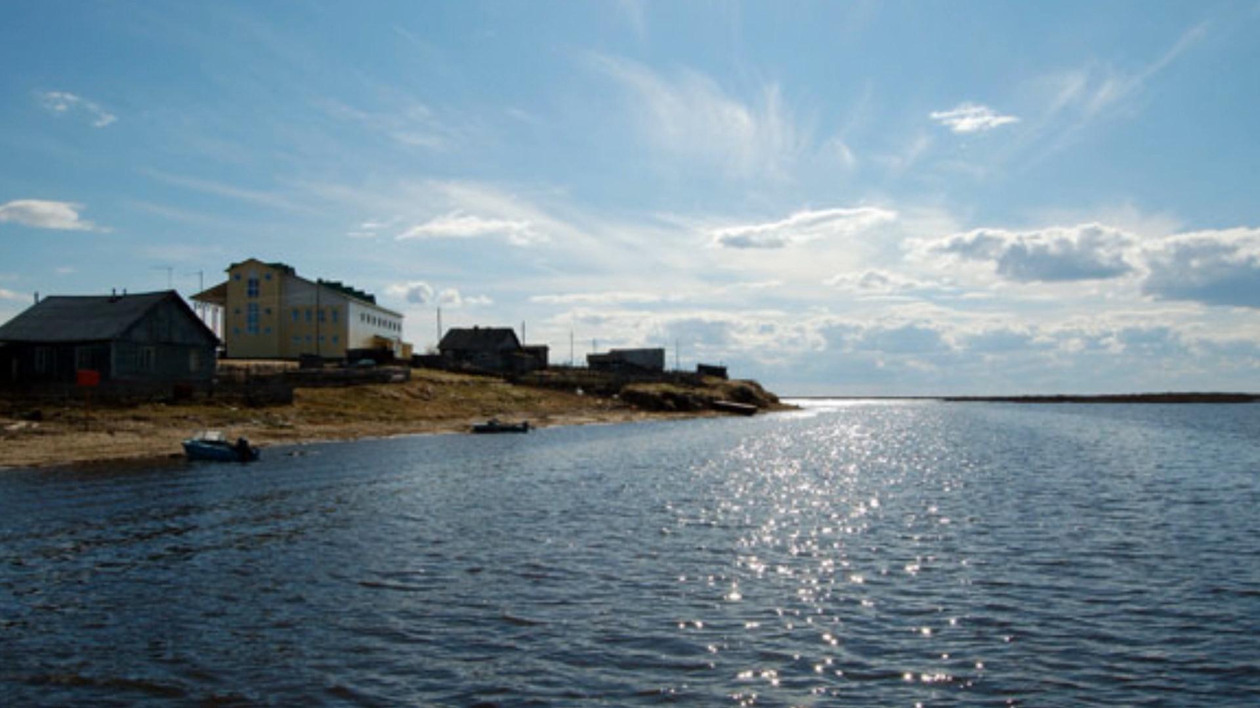
2022
Национальная экономика.
Наименование | 2020 факт | 2021 уточненный план | 2022 Утвержденный (решение от 28.12.2021 № 2) | Изменения (решение от 28.03.2022 № 1) | 2022 уточненный на 28.03.2022
Транспорт (содержание мест причаливания) | 893,3 | 1454,3 | 246,8 | - | 246,8
Дорожное хозяйство (дорожные фонды). | 2 351,6 | 2 488,3 | 11 751,5 | 458,4 | 12 209,9
Другие вопросы в области национальной экономики | 70,0 | 18,0 | 10,0 | - | 10,0

Slide 18
2022
Жилищно – коммунальное хозяйство
Наименование | 2020 факт | 2021 уточненный план | 2022 Утвержденный (решение от 28.12.2021 № 2) | Изменения (решение от 28.03.2022 № 1) | 2022 уточненный на 28.03.2022
Жилищное хозяйство | 0,0 | 17 100,6 | 10 226,7 | - | 10 226,7
Коммунальное хозяйство | 25 734,9 | 6 675,1 | 7 206,3 | - 109,2 | 7 097,1
Благоустройство | 3 801,1 | 9 166,7 | 2 273,7 |  | 2 273,7
Другие вопросы в области жилищно-коммунального хозяйства | 13 646,3 | 20 774,7 | 557,8 |  | 557,8

Slide 19
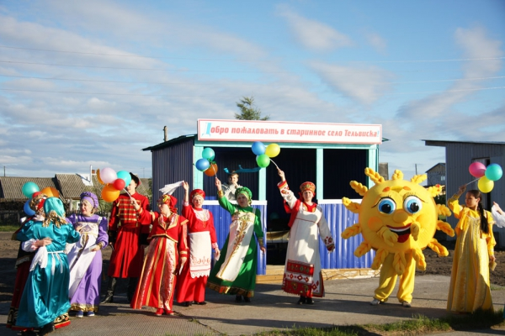
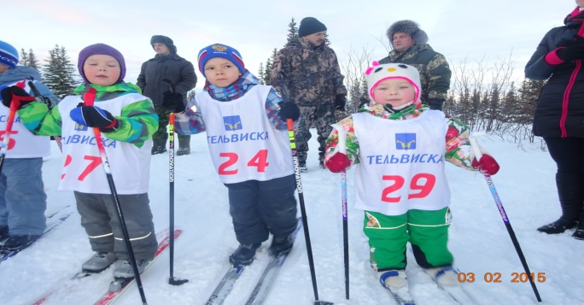
2022
Образование. Социальная политика.
Физическая культура и спорт
Наименование | 2020 факт | 2021 уточненный план | 2022 Утвержденный (решение от 28.12.2021 № 2) | Изменения (решение от 28.03.2022 № 1) | 2022 уточненный на 28.03.2022
Молодежная политика и оздоровление детей | 55,8 | 49,2 | 49,2 | - | 49,2
Социальная политика | 4 125,2 | 4 075,8 | 4 075,8 | - | 4 075,8
Физическая культура и спорт | 47,0 | 13,3 | 13,3 | - | 13,3

Slide 20
МЕЖБЮДЖЕТНЫЕ ТРАНСФЕРТЫ Муниципальному району « «ЗАПОЛЯРНЫЙ РАЙОН» тыс.руб.
АДМИНИСТРАЦИЯ СЕЛЬСКОГО ПОСЕЛЕНИЯ «ТЕЛЬВИСОЧНЫЙ СЕЛЬСОВЕТ» ЗАПОЛЯРНОГО РАЙОНА НЕНЕЦКОГО АВТОНОМНОГО ОКРУГА
Показатель | 2020 факт | 2021 уточненный план | 2022 Утвержденный (решение от 28.12.2021 № 2) | Изменения (решение от 28.03.2022 № 1) | 2022 уточненный на 28.03.2022
Иные межбюджетные трансферты для выполнения переданных полномочий контрольно-счетного органа поселения по осуществлению внешнего муниципального финансового контроля | 463,9 | 483,4 | 528,2 | - | 528,2

Slide 21
2022
Социально – значимые проекты.
Наименование | 2020 факт | 2021 уточненный план | 2022 Утвержденный (решение от 28.12.2021 № 2) | Изменения (решение от 28.03.2022 №) | 2022 уточненный на 28.03.2022
Проведение мероприятий для детей и молодежи | 47,0 | 49,2 | 49,2 | - | 49,2
Изготовление, доставка и установка надгробных памятников участникам ВОВ и локальных войн | 60,0 | 0,0 | 0,0 | - | 0,0
Возмещение пенсионерам старше 70-ти лет капитального ремонта, находящегося в их собственности жилого помещения | 0,0 | 0,0 | 0,0 | - | 0,0
Проведение спортивных мероприятий | 17,8 | 13,3 | 13,3 | - | 13,3

Slide 22
МУНИЦИПАЛЬНЫЕ ПРОГРАММЫ Сельского поселения «ТЕЛЬВИСОЧНЫЙ СЕЛЬСОВЕТ» ЗР НАО
АДМИНИСТРАЦИЯ СЕЛЬСКОГО ПОСЕЛЕНИЯ «ТЕЛЬВИСОЧНЫЙ СЕЛЬСОВЕТ» ЗАПОЛЯРНОГО РАЙОНА НЕНЕЦКОГО АВТОНОМНОГО ОКРУГА
Наименование | 2020 факт | 2021 уточненный план | 2022 Утвержденный (решение от 28.12.2021 № 2) | Изменения (решение от 28.03.2022 №) | 2022 уточненный на 28.03.2022
Муниципальная программа «Молодежь Сельского поселения "Тельвисочный сельсовет" заполярного района Ненецкого автономного округа на 2022 - 2024 годы" | 47,0 | 49,2 | 49,2 | - | 49,2
Муниципальная программа "Развитие малого и среднего предпринимательства Сельского поселения "Тельвисочный сельсовет" заполярного района Ненецкого автономного округа на 2022 - 2024 годы" | 10,0 | 0,0 | 0,0 | - | 0,0
Муниципальная программа "Снос домов, признанных в установленном порядке ветхими и/или аварийными и подлежащими сносу или реконструкции, на территории Сельского поселения "Тельвисочный сельсовет" заполярного района Ненецкого автономного округа на 2022 - 2024 годы. | 0,0 | 5 837,0 | 5 836,6 | - | 5 836,6
Муниципальная программа «Развитие и поддержка муниципального жилищного фонда Сельского поселения "Тельвисочный сельсовет" заполярного района Ненецкого автономного округа на 2022 - 2024 годы». | 194,0 | 154,0 | 154,0 | - | 154,0

Slide 23
АДМИНИСТРАЦИЯ СЕЛЬСКОГО ПОСЕЛЕНИЯ «ТЕЛЬВИСОЧНЫЙ СЕЛЬСОВЕТ»
ЗАПОЛЯРНОГО РАЙОНА НЕНЕЦКОГО АВТОНОМНОГО ОКРУГА
УЧАСТИЕ ГРАЖДАН В ОБСУЖДЕНИИ ПРОЕКТА МЕСТНОГО БЮДЖЕТА НА 2022 ГОД
Публичные слушания по обсуждению проекта местного бюджета
на 2022 год состоялись 03 декабря 2021 года 12:00 час в здании Администрации Сельского поселения «Тельвисочный сельсовет» Заполярного района Ненецкого автономного округа
Решение «О местном бюджете на 2022 год» размещено
на официальном сайте Администрации
E-mail:telwiska@mail.ru - Бюджет для граждан – Бюджет для граждан – Проект решения «О местном бюджете на 2022 год» (презентация)

